Slide 1
ГОСУДАРСТВЕННОЕ БЮДЖЕТНОЕ ДОШКОЛЬНОЕ ОБРАЗОВАТЕЛЬНОЕ УЧРЕЖДЕНИЕ ДЕТСКИЙ САД №11 ОБЩЕРАЗВИВАЮЩЕГО ВИДА С ПРИОРИТЕТНЫМ ОСУЩЕСТВЛЕНИЕМ ДЕЯТЕЛЬНОСТИ ПО ФИЗИЧЕСКОМУ РАЗВИТИЮ ДЕТЕЙ
ПЕТРОДВОРЦОВОГО РАЙОНА САНКТ-ПЕТЕРБУРГА
Презентация для непосредственной образовательной деятельности с детьми второй средней группы на тему:
«От князя до президента»
Составила: Окуневич Инна Юрьевна
Воспитатель ГБДОУ ДС №11 Петродворцового района
Санкт-Петербург
Петродворец
2014

Slide 2
От князя до президента

Slide 3

Флаг Санкт - Петербурга.

Slide 4

Герб Санкт – Петербурга.

Slide 5
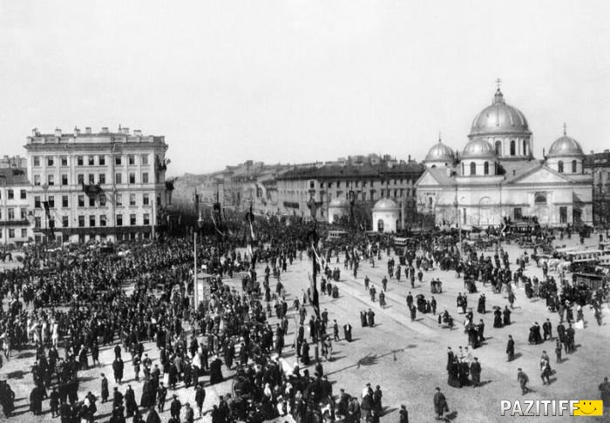
Старый Санкт - Петербург

Slide 6
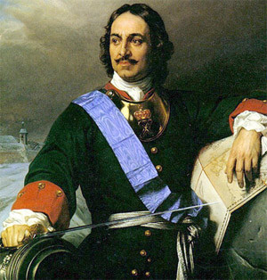
Петр I Алексеевич «Великий».

Slide 7
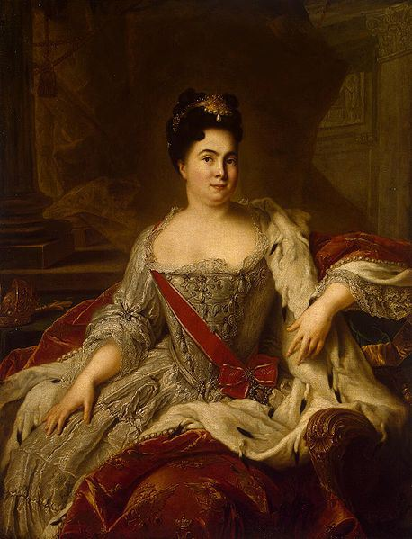
Екатерина I Алексеевна СКАВРОНСКАЯ, супруга императора Петра.

Slide 8
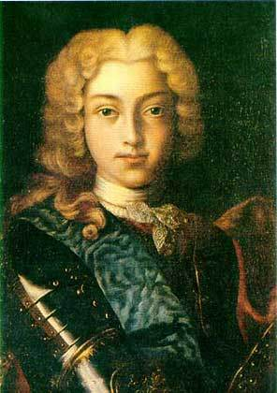
Петр II Алексеевич. Внук Петра, сын Алексея Петровича.

Slide 9
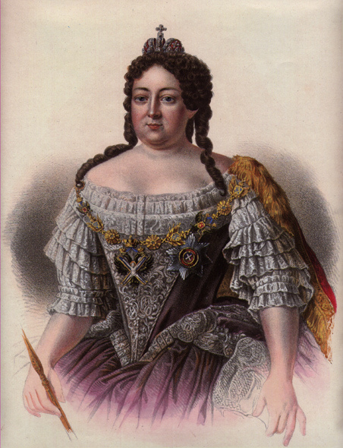
Анна Иоанновна, племянница Петра I

Slide 10
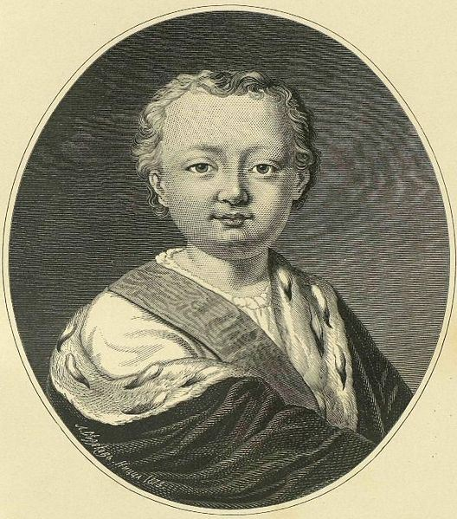
Иван VI Антонович, правнук Петра I

Slide 11
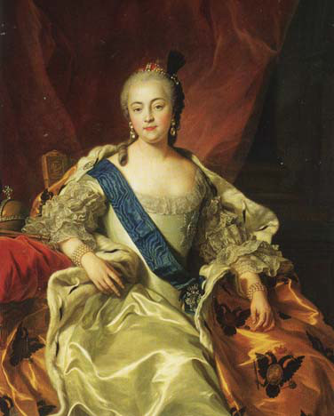
Елизавета Петровна, дочь Петра I

Slide 12
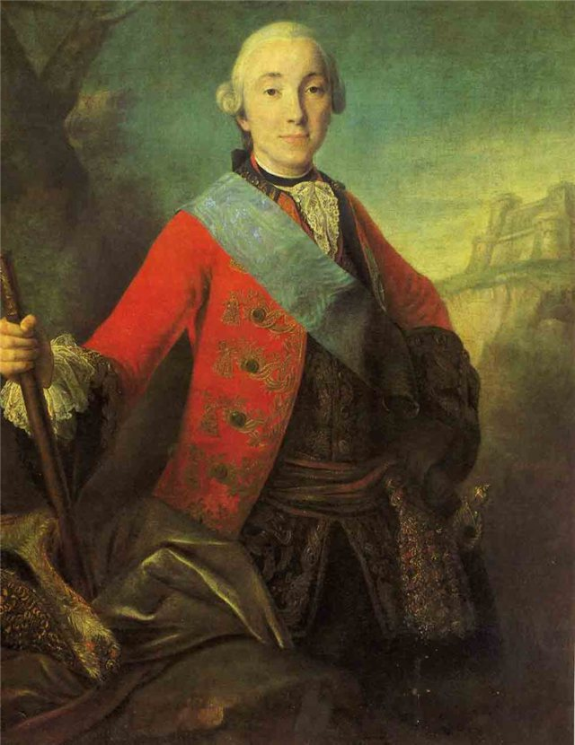
Петр III Федорович, внук Петра Великого.

Slide 13
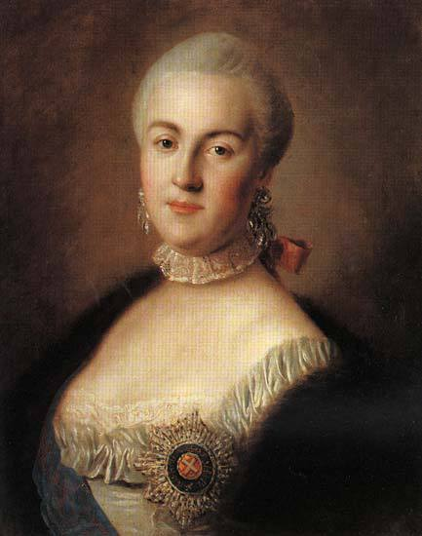
Екатерина II Алексеевна «Великая». Жена великого князя Петра Федоровича будущего императора Петра III, внука Петра I.

Slide 14
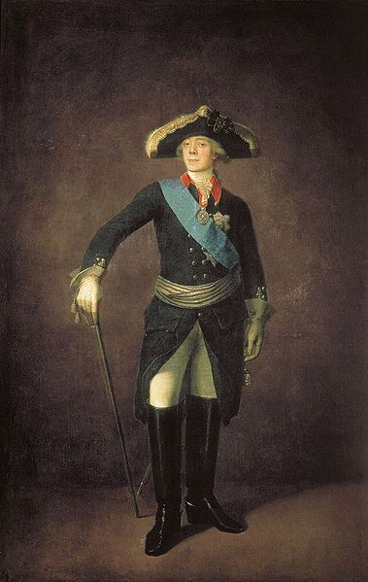
Павел Петрович, сын Петра III и Екатерины II.

Slide 15
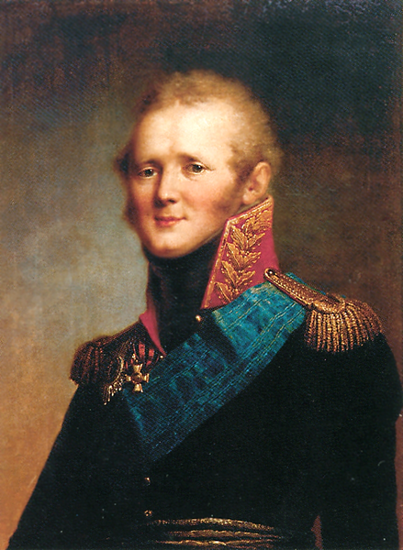
Александр I Павлович «Благословенный», старший сын Павла I

Slide 16
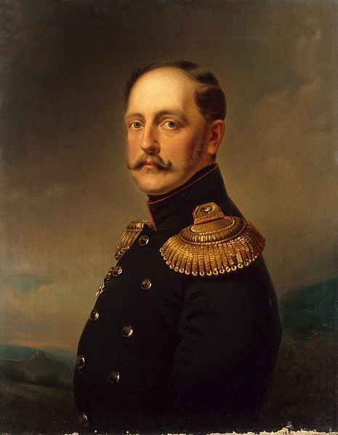
Николай I Павлович, сын Имп. Павла и его супруги Имп. Марии Федоровны

Slide 17
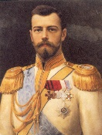
Александр II Николаевич

Slide 18
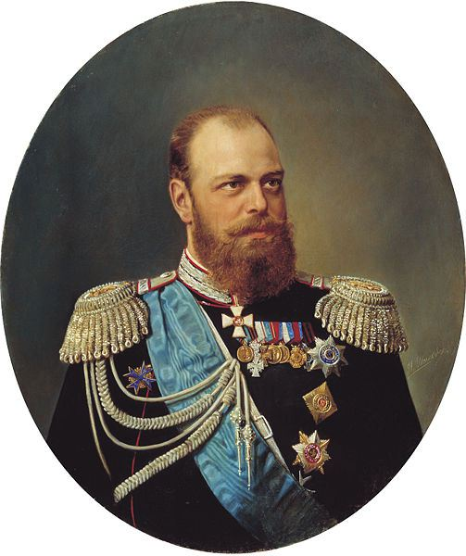
Александр III Александрович

Slide 19
Николай II Александрович

Slide 20
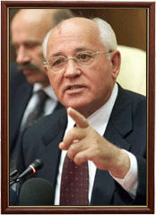
М.С. Горбачев.

Slide 21
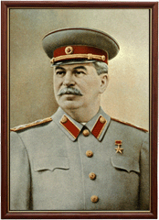
И.В. Сталин

Slide 22
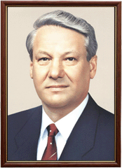
Б. Н. Ельцин

Slide 23
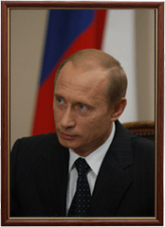
В. В Путин.

Slide 24
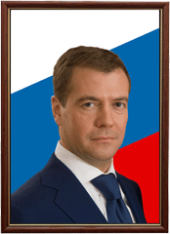
Д. А. Медведев.

